Slide 1






Slide 2
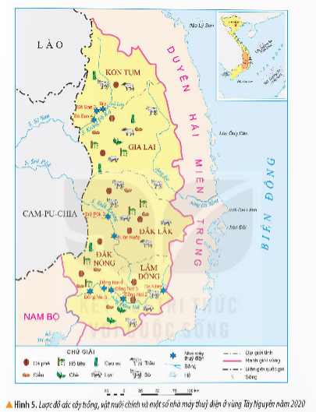
Xác định trên lược đồ những địa phương nuôi nhiều trâu bò và lợn ở vùng Tây Nguyên.
+ Địa phương nuôi nhiều trâu, bò: Gia Lai, Đắk Lắk, Kon Tum
+ Địa phương nuôi nhiều bò: Đắk Lắk, Gia Lai, Kon Tum, Lâm Đồng
+ Địa phương nuôi nhiều lợn: Đắk Lắk, Gia Lai, Lâm Đồng

Slide 3

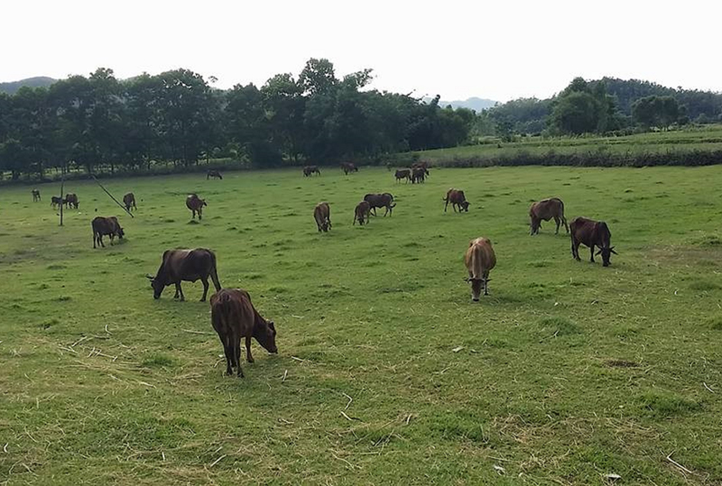

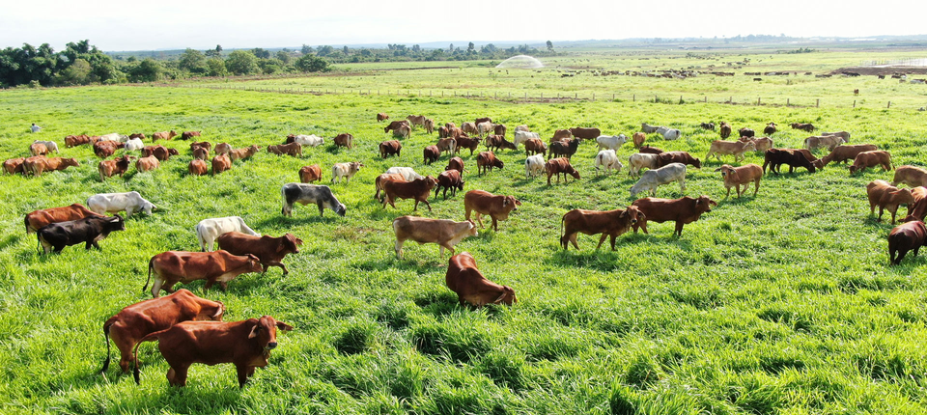
Do có nhiều đồng cỏ tự nhiên và khí hậu thuận lợi nên vùng Tây Nguyên có thế mạnh về chăn nuôi trâu, bò.

Slide 4


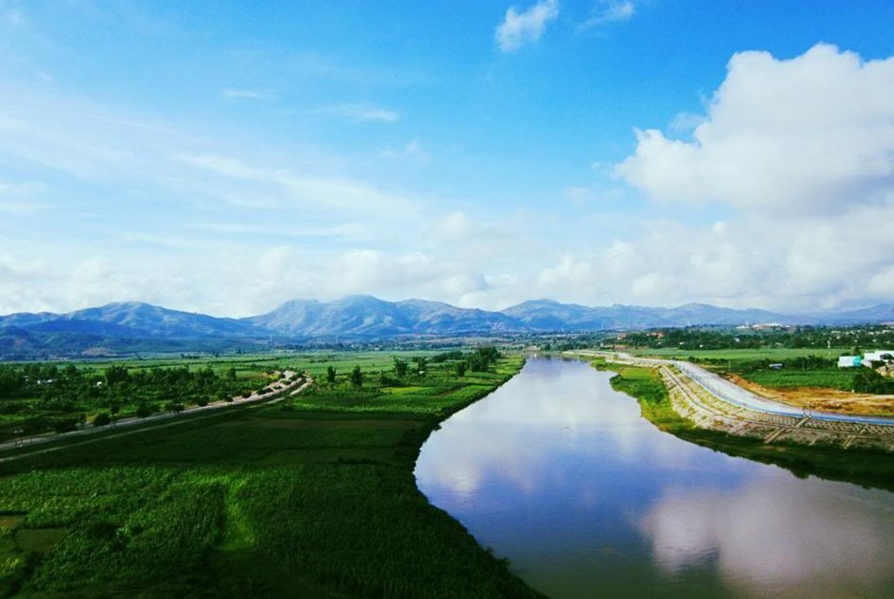
+ Giải thích vì sao vùng Tây Nguyên có nhiều nhà máy thủy điện?
Sông ngòi ở vùng chảy qua nhiều bậc địa hình có độ dốc lớn nên có khả năng phát triển thủy điện.

